Slide 1

Bienvenue au séminaire des bénévoles 2024

Slide 2

Programme de la journée
10H00 - Présentation FOSA
10H30 - Les différentes actions sociales
10H50 - La Fondation et ses bénévoles
11H30 - Infos dons
11H40 - Evolution de la structure et ses outils
12H10 - Pause
12H20 - Remontée d’info + Temps d’échange
13H00 - Fin des travaux / Repas + Transport
14H30 - Visite du Musée de l’Armée aux Invalides
17H00 - Finex

Slide 3
Présentation 2024

Slide 4
Sommaire
  Qu’est ce que la FOSA ?
  L’équipe FOSA
  Les ressources
  A quoi servent les dons récoltés ?
  Comment sont créés les dossiers ?
  Différence entre Ailes Brisées/AEA/FOSA ?
  Ce qu’il faut retenir

Slide 5





Qu’est ce que la FOSA ?
  Fondation des Œuvres Sociales de l’Air, à but non lucratif
  Créée en 1936 par René Corbin
  Reconnue d’utilité publique en 1937
  Aide le personnel de l’AAE, de la DGAC et de Météo France et leurs familles en difficultés
Président + bureau
Administrateurs
Salariés
Bénévoles

Slide 6
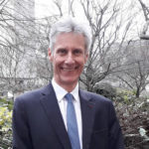
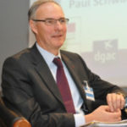
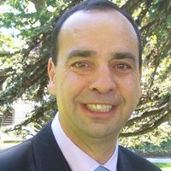
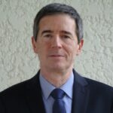
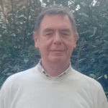
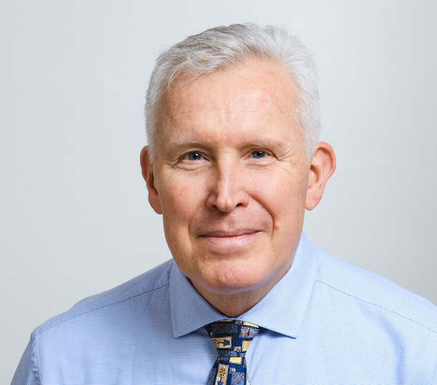
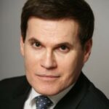
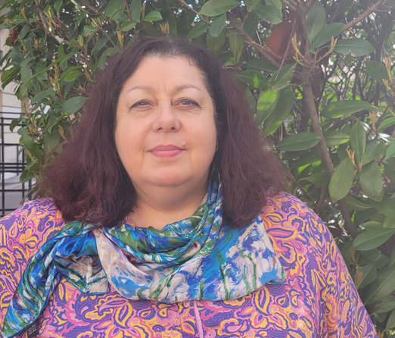
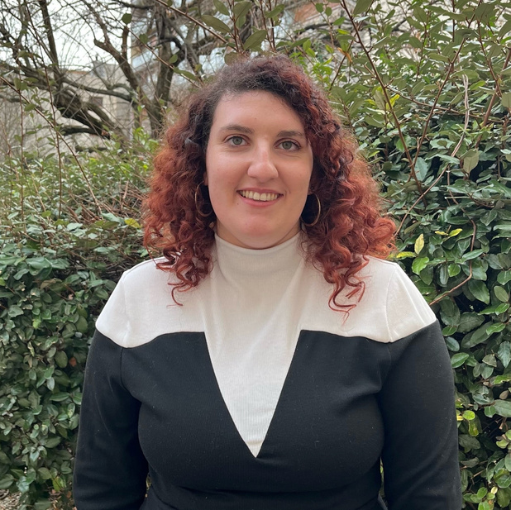
L’équipe FOSA
Le Bureau :
GCA (2S) Gilles Lemoine
Président
Mr Jacques Le Guillou
1e Vice-Président
COL (ER) Eric Maini
2e Vice-Président
GDA (2S) Didier Rouzet
Secrétaire Général
CG2 (CR) Thierry Lespinet
Trésorier
Les Salariés :
GCA (2S) Gilles Modéré
Délégué Général / Directeur des Meetings
LCL (ER) Alain Saouzanet
Adjoint au Délégué Général
Mme Véronique Adde
Chargée d’Etude Action Sociale
Mme Eléna Pascoli
Chargée de Communication

Slide 7
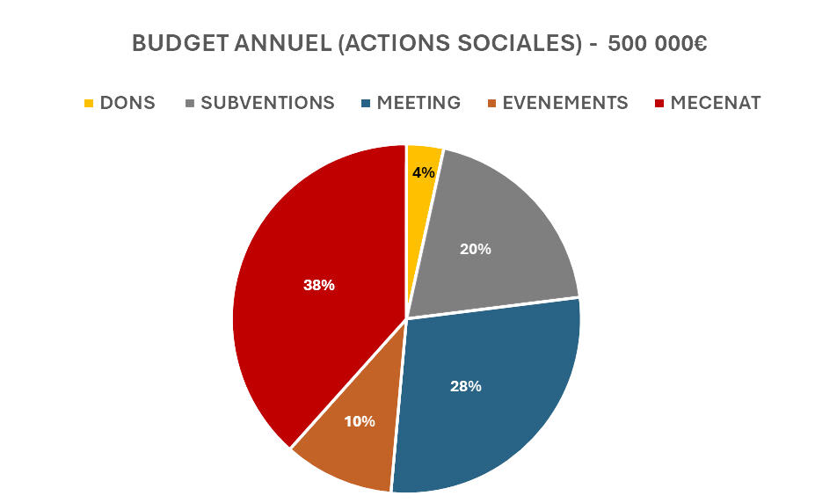
Les Ressources
(Année Standard)

Slide 8

A quoi servent les dons récoltés ?
Les actions sociales représentent 81%
56%
20%
5%
19%
Les orphelins
Les familles
Les blessés
Le fonctionnement

Slide 9






Comment sont créés les dossiers ?
Assistante Sociale
Bénéficiaire
Commandement /
Président de catégorie

Slide 10


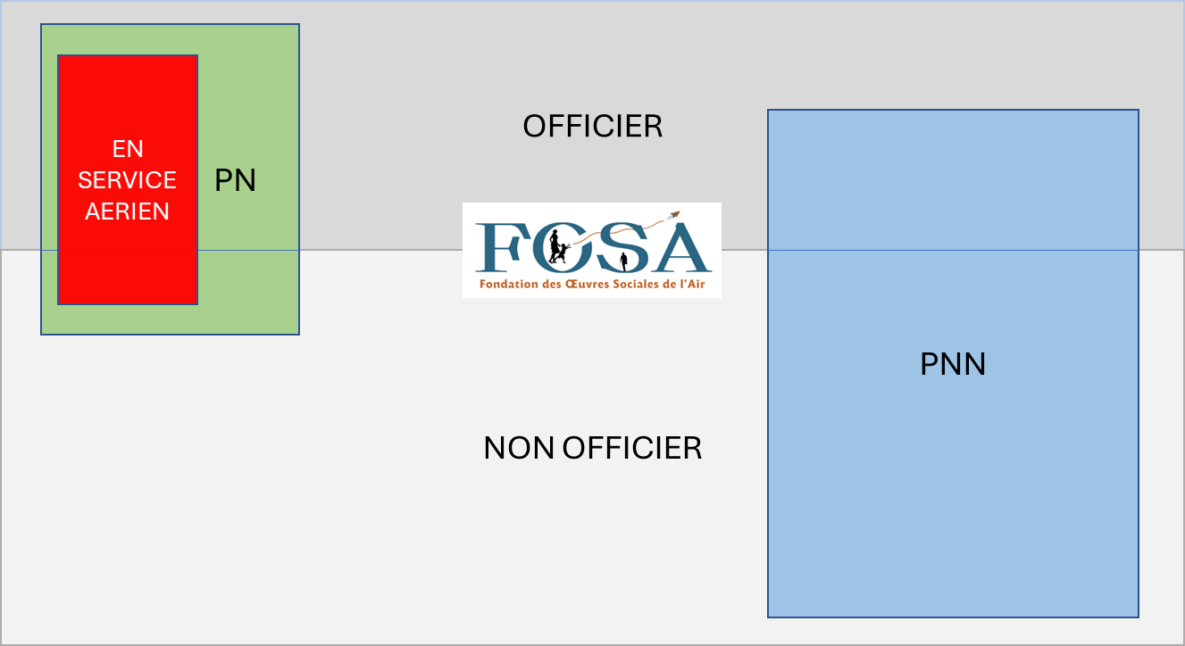
Différence entre Ailes Brisées/AEA/FOSA ?

Slide 11

Ce qu’il faut retenir
La FOSA apporte son soutien aux
sous-officiers (50 à 60%) et aux MDRE (20 à 40%). La part pour les officiers n’est que de quelques pourcents, et celle du personnel civil est de 7 %.
Cette fondation d’entraide et de solidarité, épaulée par des bénévoles, aide les familles en difficultés, les orphelins et les blessés de l’AAE, de la DGAC et de Météo France.
La FOSA ne perçoit pas de subventions de l’armée de l’air. Son budget annuel est de
500 000€ qui résulte essentiellement de dons des particuliers et de ses partenaires.
La FOSA est juridiquement indépendante de l’armée de l’air et de l’espace. Cependant, Les bases aériennes fournissent un soutien primordial à la FOSA, notamment pour les meetings.
La FOSA c’est votre fondation, nul besoin d’adhérer ou de cotiser pour bénéficier de ses actions sociales. Elle intervient pour tous, quel que soit le grade ou la spécialité.
Si tous les aviateurs de l’AAE donnaient 1€ par mois à la fondation, le financement de ses actions sociales serait assuré.

Slide 12
Les différentes actions sociales

Slide 13

Les aides financières
Décès
conjoint - enfant
Décès en activité
Blessés
Noël
Soutien familles
Vacances

Slide 14

Les Commissions
7
1
Commission d’entraide
Commission d’aide à la scolarité et aux études

Slide 15
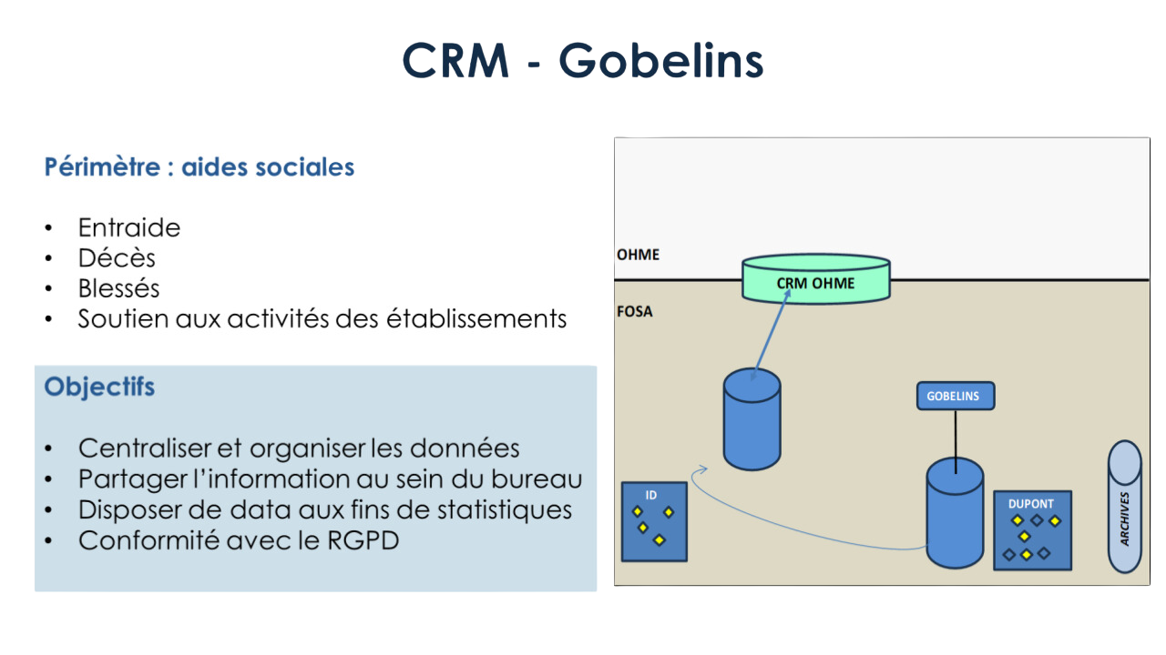
Les Gobelins - CRM :

Slide 16
La Fondation et ses bénévoles

Slide 17
Le Profil du bénévole FOSA
Synthèse des réponses au questionnaire Google Form
52 %

Slide 18

Quelles sont vos attentes ?
Beaucoup plus de communication sur certains défis
Faire la connaissance de la nouvelle équipe FOSA son fonctionnement, ses projets
Connaitre les informations nécessaires à la communication vers le public
Connaitre en début et en cours d’année les attentes de la FOSA
Une communication homogène
Mieux connaitre la FOSA
Une unité
Partager un moment entre bénévoles
Remboursement des frais d’hébergement et de restauration
Former une équipe unie sans favoritisme ni privilège

Slide 19
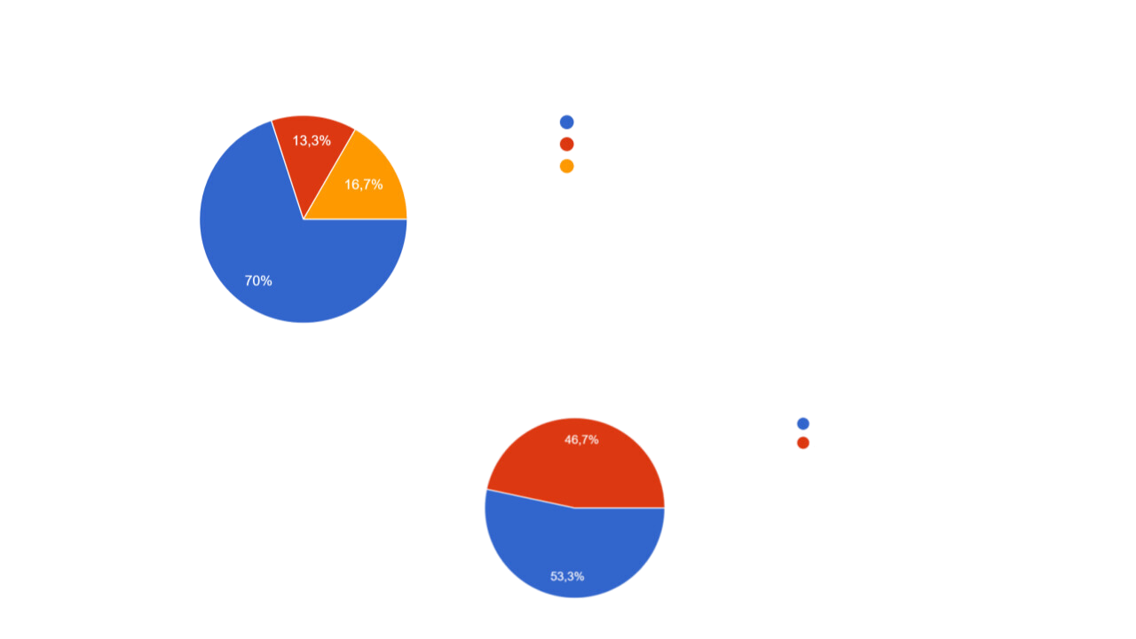
Quelle est votre origine ?
30 Réponses
Issu(e) de la société civile
En activité Armée de l’Air et de l’Espace
Retraité(e) Armée de l’Air et de l’Espace
Comment et pourquoi avez-vous rejoint la FOSA ?
30 Réponses
Cooptation
Autre

Slide 20
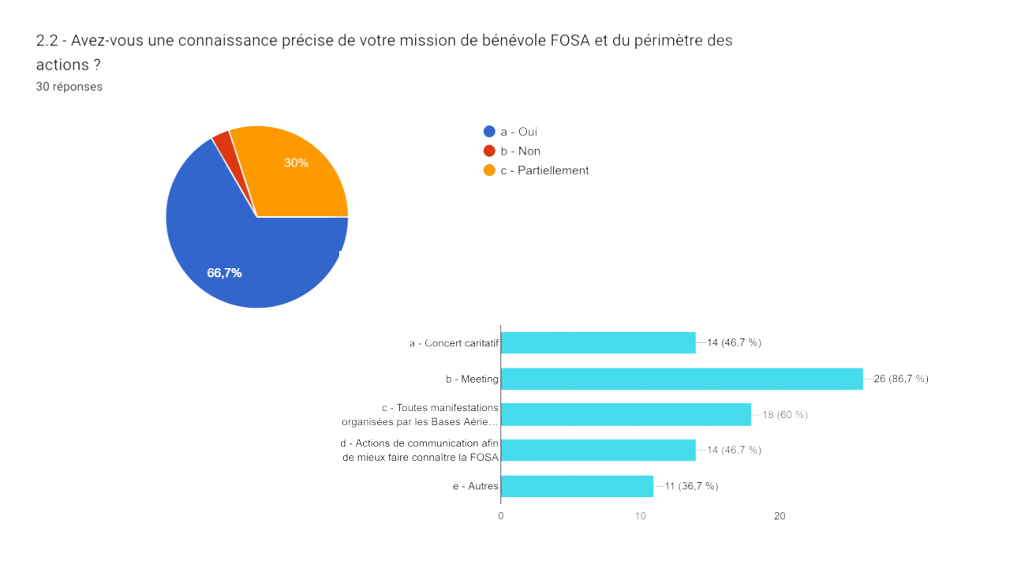
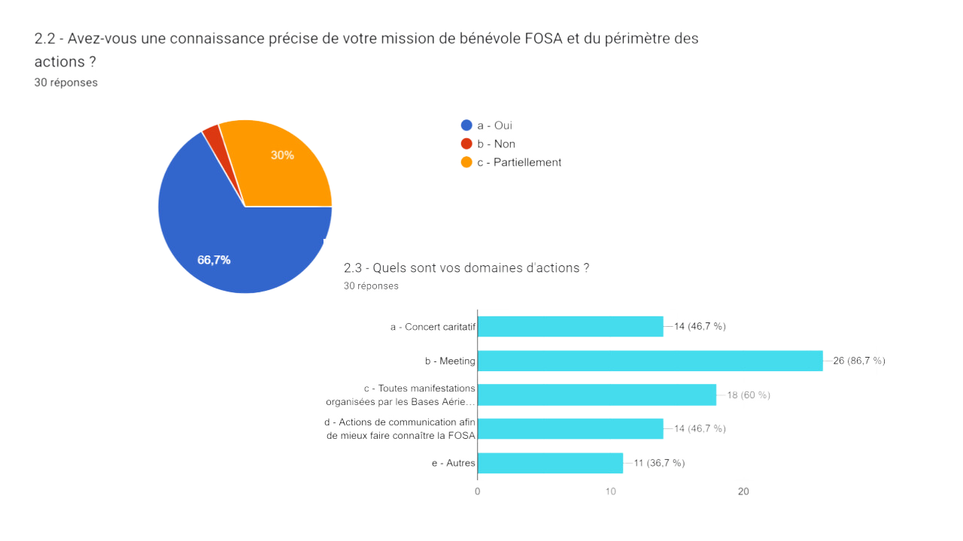
Avez-vous une connaissance précise de votre mission de bénévole FOSA et du périmètre d’actions ?
30 Réponses
a. Oui
b. Non
c. Partiellement
Quels sont vos domaines d’actions ?
30 Réponses

Slide 21
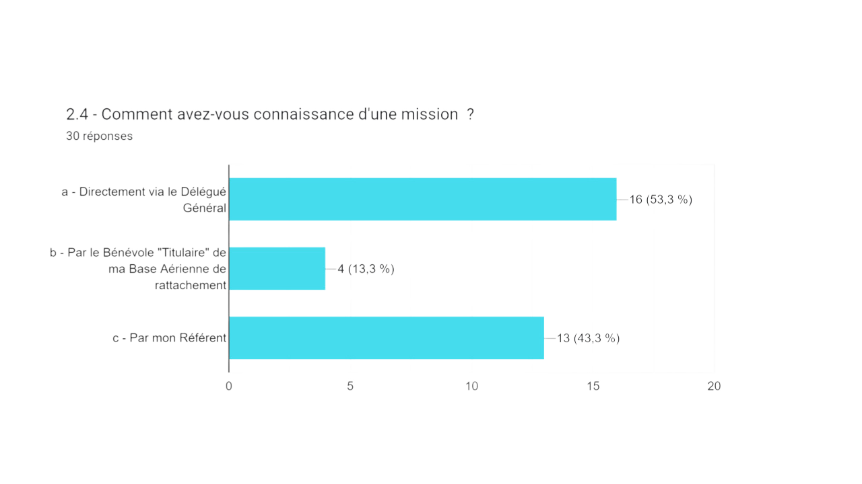
Comment avez-vous connaissance d’une mission ?
30 Réponses

Slide 22
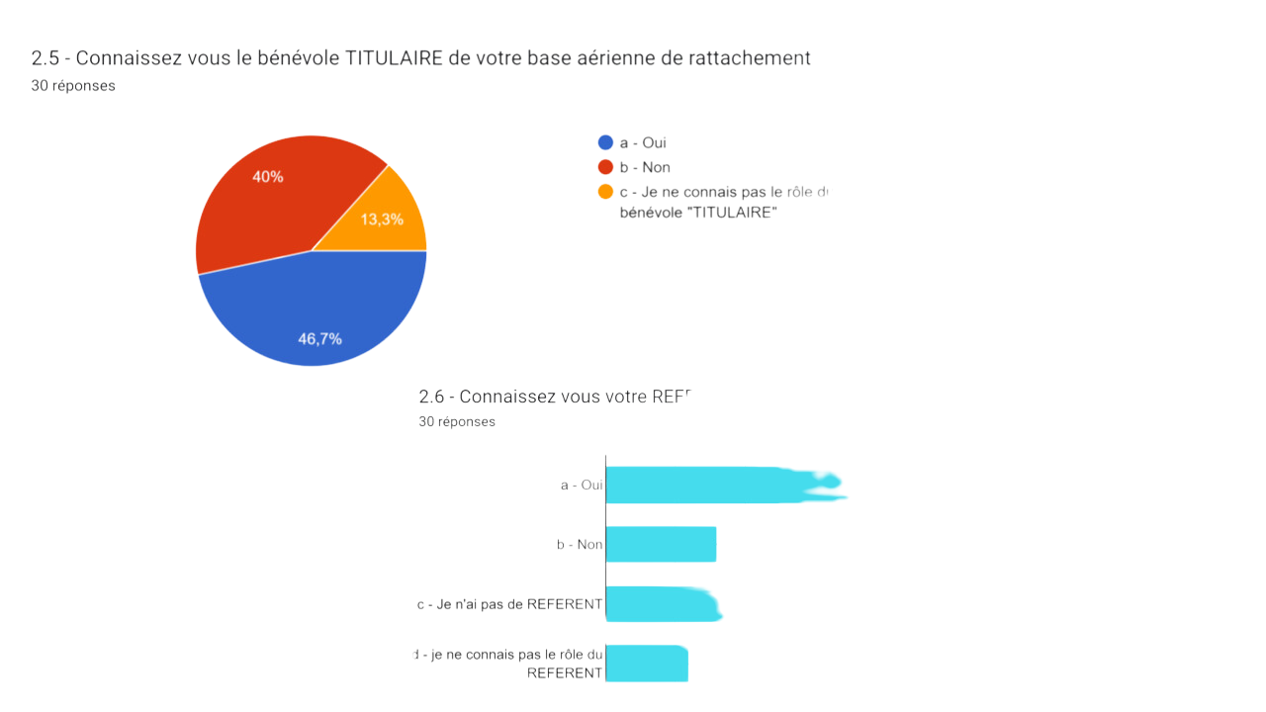
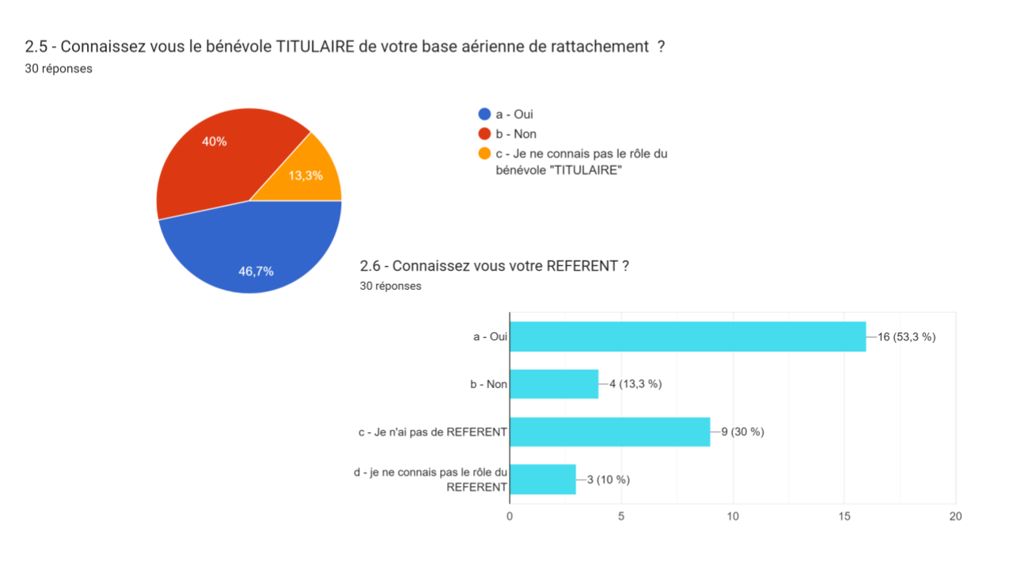
Connaissez vous un bénévole TITULAIRE de votre base aérienne de rattachement ?
30 Réponses
a. Oui
b. Non
c. Je ne connais pas le rôle du bénévole “TITULAIRE”
Connaissez vous votre référent ?
30 Réponses

Slide 23
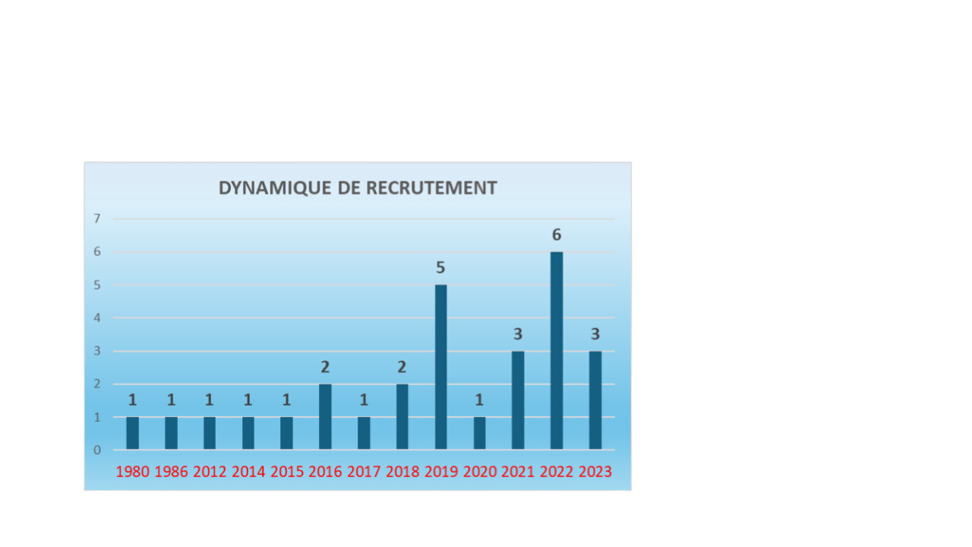
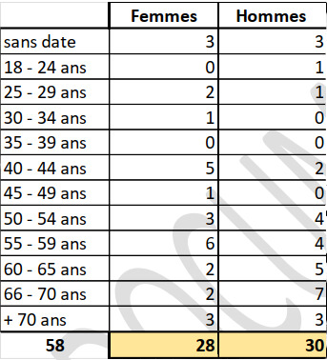
Les recrutements

Slide 24

Disposez vous de toutes les informations, supports pour communiquer sur la FOSA ?
Oui à 90% mais….
90%
Communication avec l’assistante sociale
Manque de rigueur lors de la communication orale

Slide 25
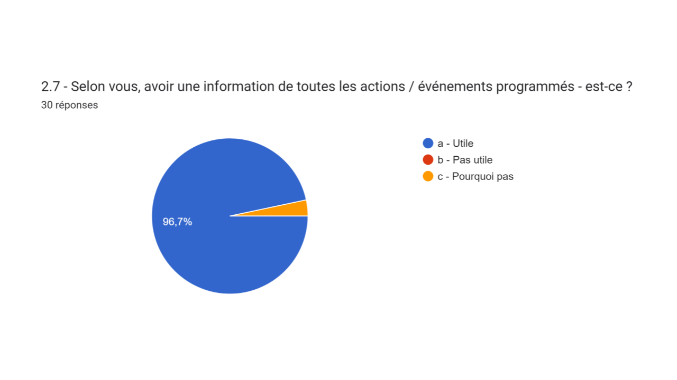
Selon vous, avoir une information de toutes les actions/évènements programmés - est ce ?
30 Réponses
a. Utile
b. Pas utile
c. Pourquoi pas

Slide 26
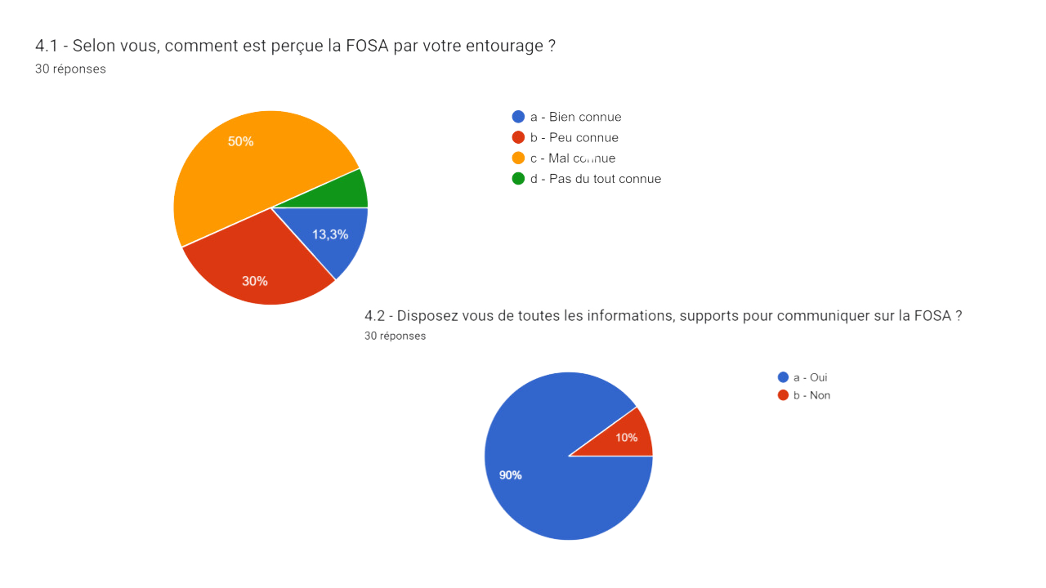
Selon vous, comment est perçue la FOSA par votre entourage ?
30 Réponses
a. Bien connue
b. Peu connue
c. Mal connue
d. Pas du tout connue
Disposez vous de toutes les informations, supports pour communiquer sur la FOSA ?
30 Réponses
a. Oui
b. Non

Slide 27



Les Motivations des Bénévoles

Slide 28
Aider la Fondation
Faire connaitre
Faire rayonner
Promouvoir les activités
Faire partie d’une association solidaire
Partager les mêmes valeurs

Slide 29
Être Solidaire
Aider
Soulager
Soutenir
Accompagner
Mes Pairs
Familles
Orphelins
Blessés

Slide 30
Donner après avoir reçu
Offrir
Transmettre
Pupilles de la Nation
Ex ayant-droit FOSA

Slide 31
Meeting Aérien
Passion aéronautique
Appartenance au milieu
Exemple familial

Slide 32
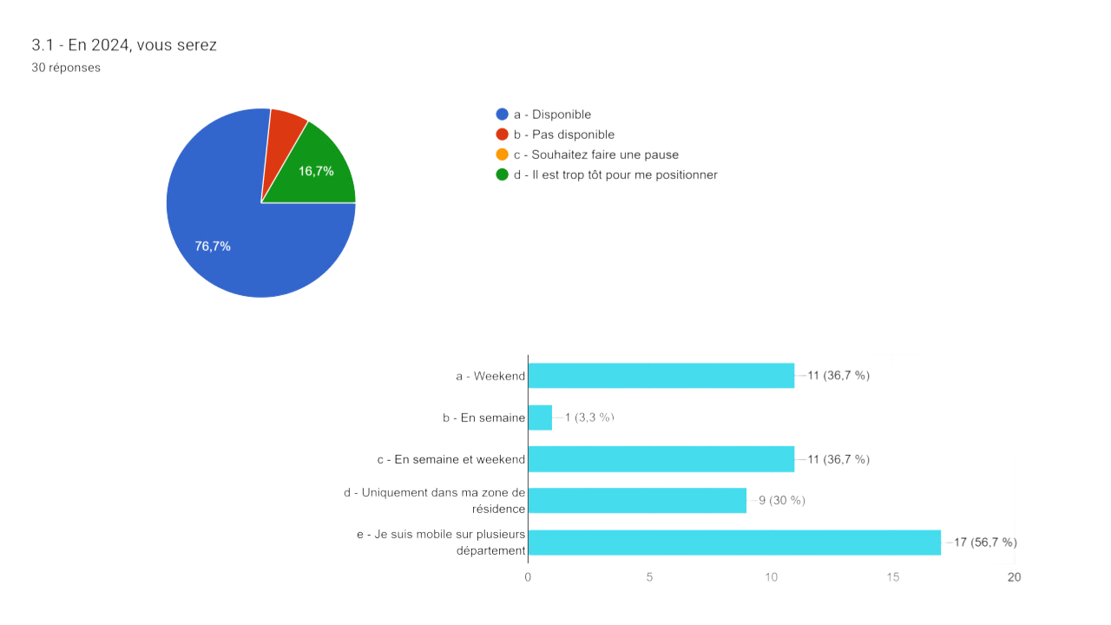
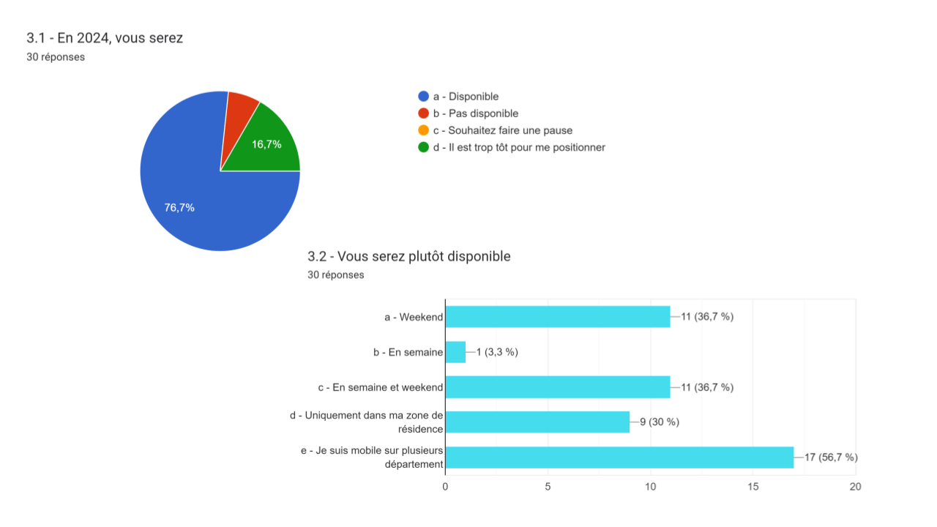
En 2024, vous serez ?
30 Réponses
a. Disponible
b. Pas disponible
c. Souhaitez faire une pause
d. Il est trop tôt pour me positionner
Vous serez plutôt disponible ?
30 Réponses

Slide 33
Missions des bénévoles FOSA :
  Être unis le plus possible avec bienveillance, entraide et solidarité car vous êtes l’image de la FOSA sur le terrain ;
  Permettre une meilleure visibilité de la fondation ;
  Savoir expliquer les missions sociales et aéronautiques ;
  Être présents et actifs sur les manifestations militaires/sportives ;
  Être force de proposition pour initier des actions alternatives à un MNA (compenser le manque à gagner de 150 000€)

Slide 34
Infos dons 2023

Slide 35
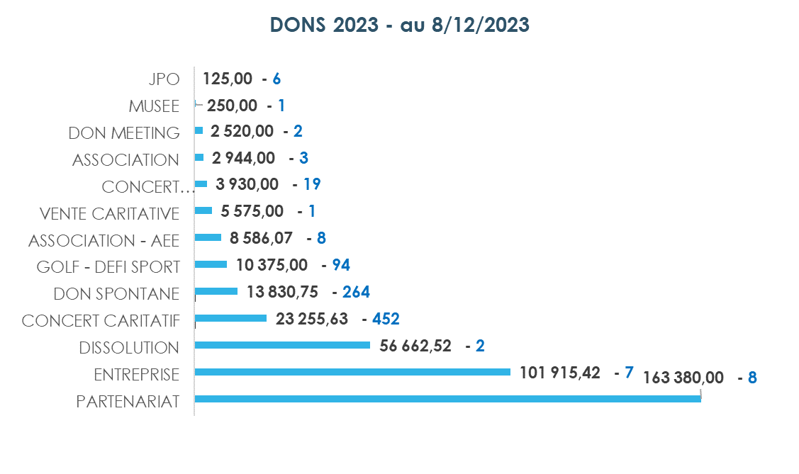
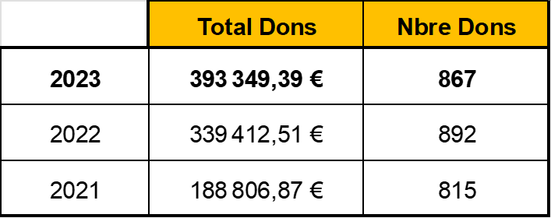
Dons 2023 :

Slide 36
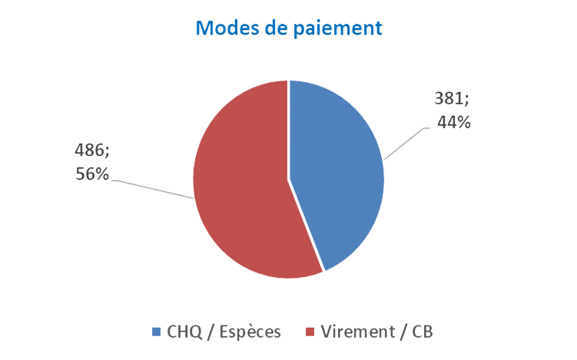
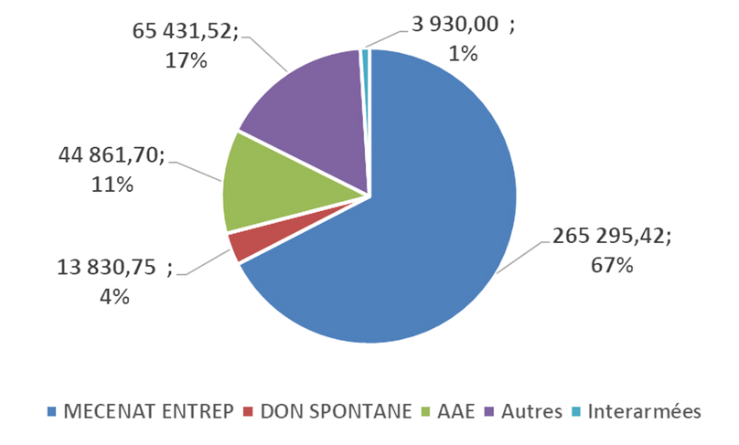
Dons 2023 :
Objectifs pour 2024
  Augmenter la part des dons spontanés
  Promouvoir la procédure de legs
  Maintenir et accompagner la dynamique des BA
  Améliorer la connaissance du profil des donateurs

Slide 37
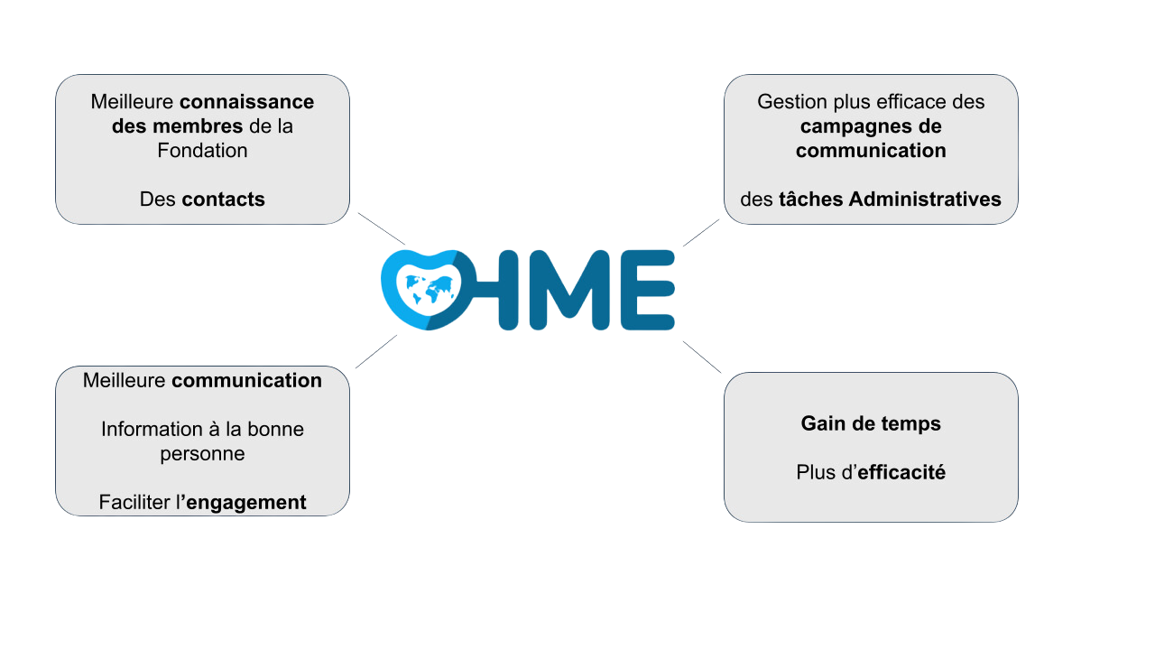
OHME :
https://ohme.welcome-ohme.fr/connection/login

Slide 38
Evolution de la structure et des outils

Slide 39
Outils de communication :
Le Logotype

Slide 40






Outils de communication :

Slide 41
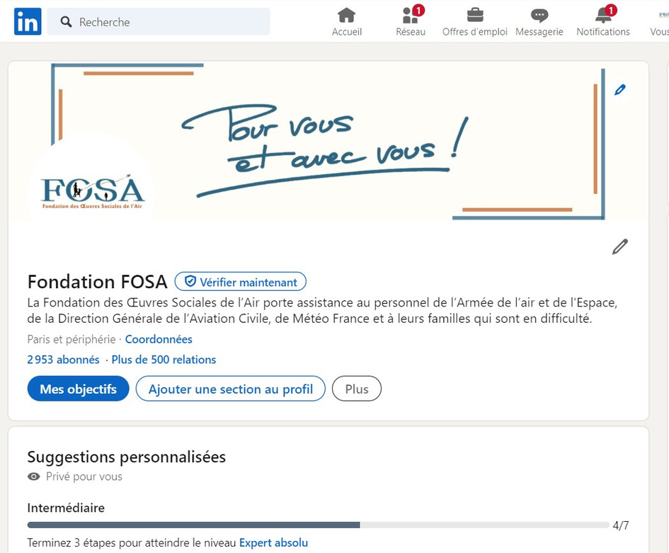

Outils de communication :

Slide 42
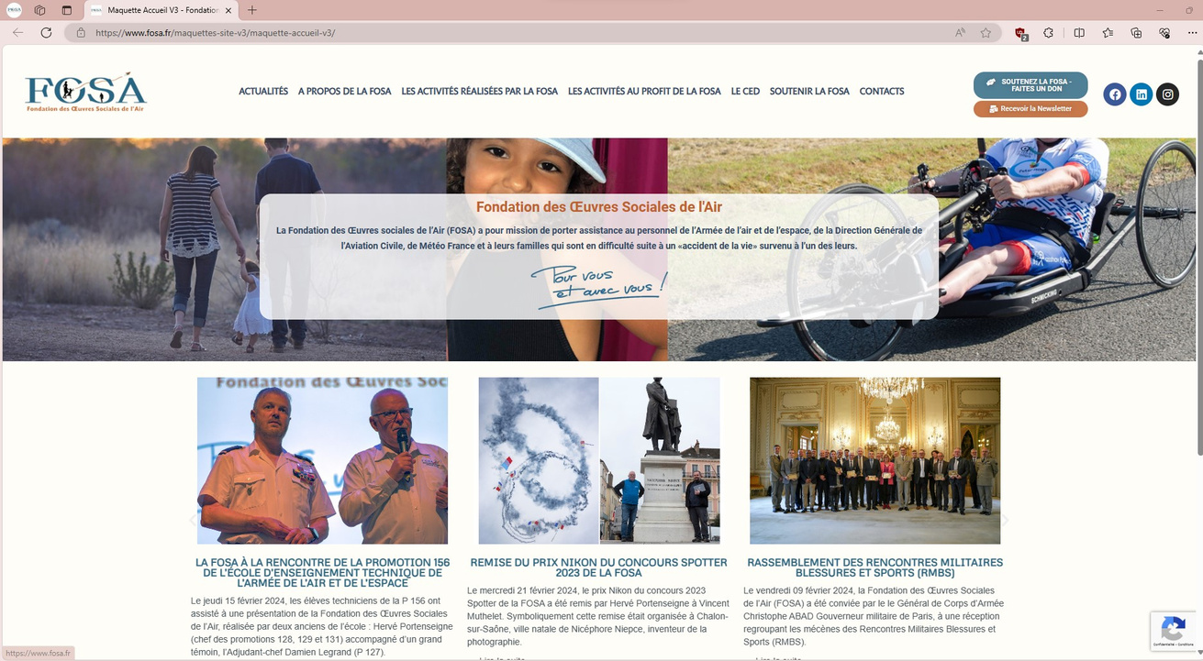
Refonte du site internet :
https://www.fosa.fr

Slide 43
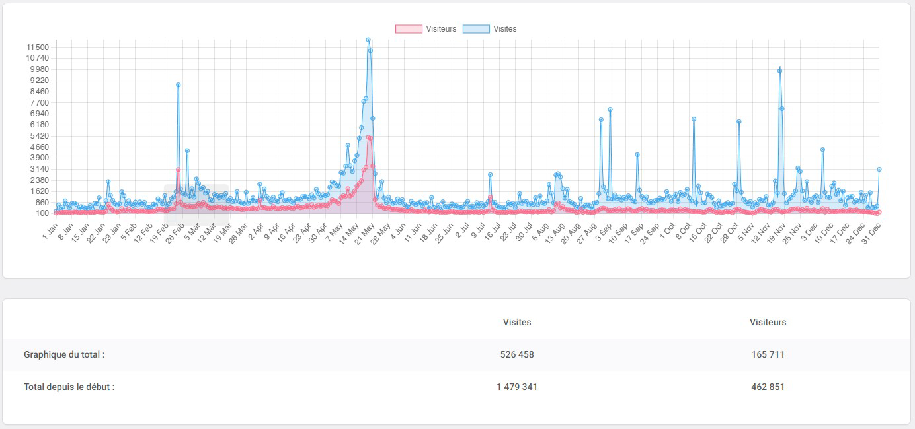
Chiffre site internet 2023 :
Entre le 1er janvier et le 31 décembre 2023 cet outil d’analyse a comptabilisé 526 458 visites soit une moyenne de 1 442 visites par jour.

Slide 44
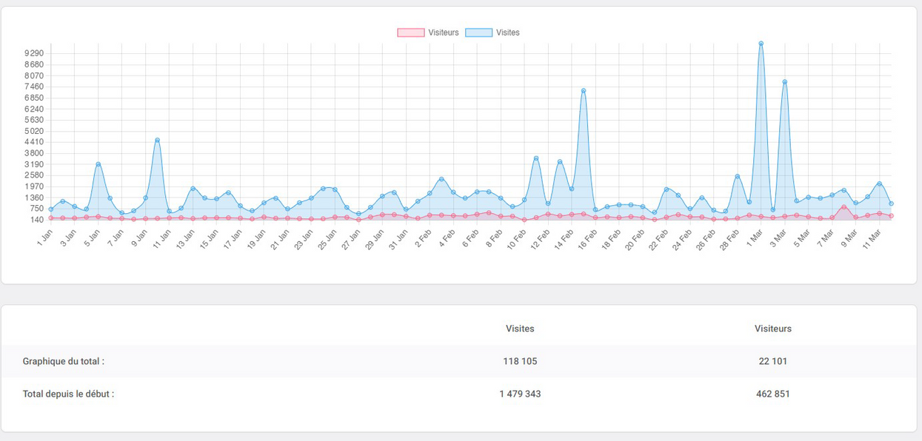
Chiffre site internet 2024 :
Entre le 1er janvier et le 11 mars 2024 cet outil d’analyse a comptabilisé 118 105 visites soit une moyenne de 1 687 visites par jour.
Les premiers mois de 2024 marquent une progression encourageante de la fréquentation avec une
augmentation du nombre moyen de visiteurs par jour de 17%.

Slide 45
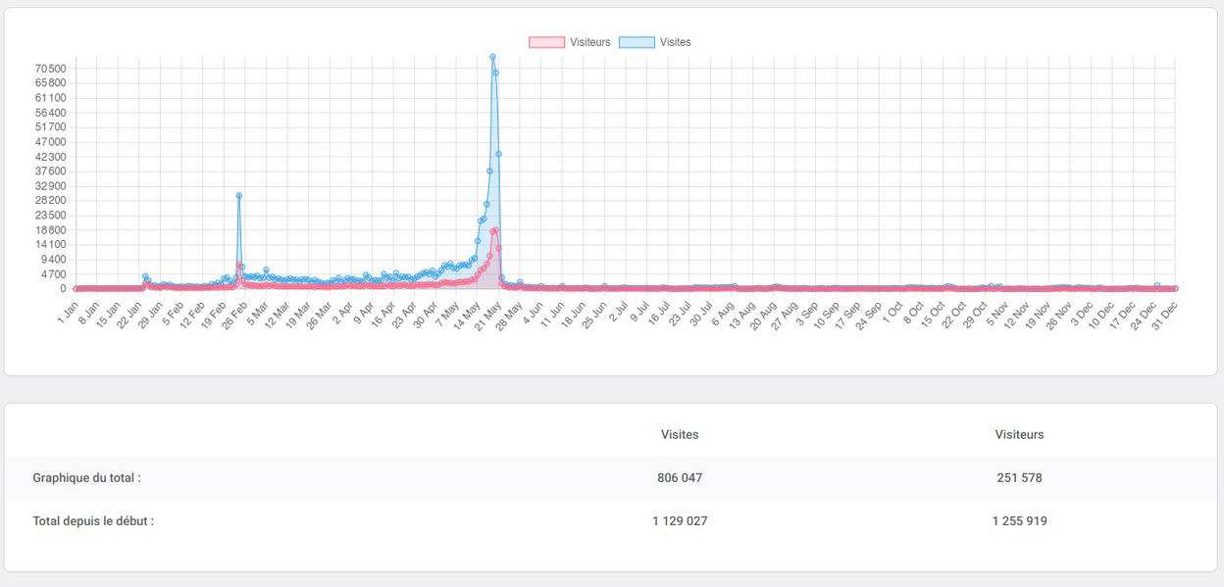
Chiffre site internet 2023 :
https://www.fosa.fr/meetingdelair/
Pour la période comprise entre 1er Janvier et le 31 décembre 2023 l’outil d’analyses statistiques a comptabilisé 806 047 visites.
Soit une moyenne de 2 208 visites par jour.
La fréquentation du site meeting de l’air a plus que doublé par rapport à l’année précédente (augmentation de 137% de
la fréquentation du site), grâce au Meeting de Salon de Provence.

Slide 46

Chiffres réseaux sociaux 2023-2024 :
Facebook “FOSA”:
  La page Facebook de la FOSA a été ouverte le 13 mars 2014.
  Le compte Facebook de la FOSA totalise 3 659 abonnés.
  Elle additionne 3.1 K mentions « j’aime » au 12 mars 2024.
  54 publications en 2023.
  14 publications au 12 mars 2024.
  Evènement Facebook annonçant le Meeting de l’Air de Salon-de-Provence 2023 : 95 702 personnes touchées dont 5785 réponses.

Slide 47
Chiffres réseaux sociaux 2023-2024 :
LinkedIn “Fondation FOSA”:
  Le page LinkedIn de la FOSA totalise 2187 abonnés au 13 mars 2024.
  Entre le 13 mars 2023 et le 13 mars 2024 la page a enregistré 520 abonnés supplémentaires.
  28 publications ont été postées sur cette période avec une moyenne de 449 réactions, 16 commentaires et 49 republications.
  Les 28 publications ont engendré un total de 24 844 impressions sur cette période soit une moyenne de 780 impressions par post,

Slide 48
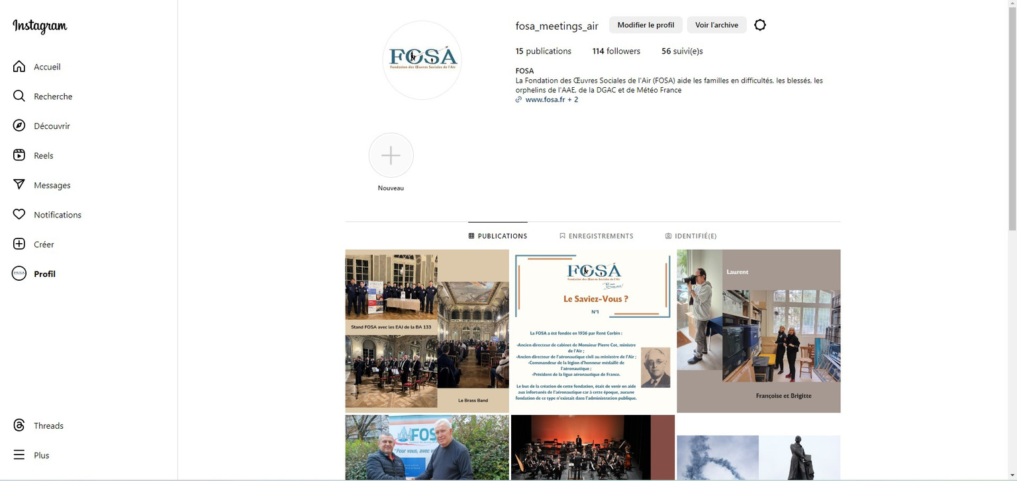
Mise en activité du compte Instagram “fosa_meetings_air” :

Slide 49

Évènements à venir :
  22/23 Mars - Golf CEMAAE Villacoublay
  23 Mars - Concert Avord
  23 Mars - Concert Casden
  25 Mars - Diner Prestige (CED)
  10 Avril - Journée de la Fraternité d’Armes
  16/17/18 Avril - Vente aux enchères
  03/04 Mai - 3V
  25/26 Mai - Meeting de Chambley
  13 Juin - Conseil d’administration
  23 Juin - Meaux Airshow
  27/28 Juin - 90 ans AAE Versailles
  29/30 Juin - Meeting du Touquet
  24 Août - Meeting d’Albert
  1e Septembre - Meeting de Cambrai
  27/28 Septembre - JPO Istres

Slide 50

Petite Pause !

Slide 51

Temps d’échanges

Slide 52

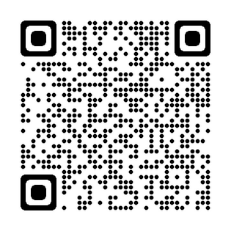



www.fosa.fr

